Slide 1





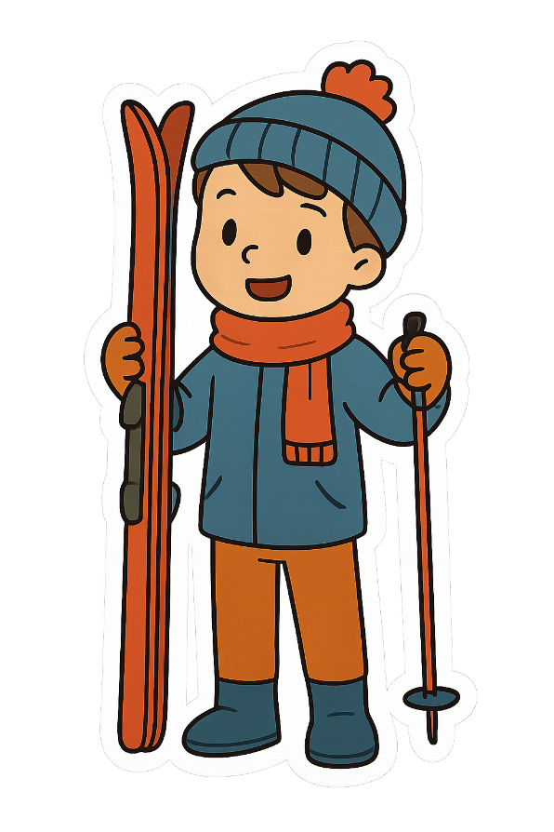


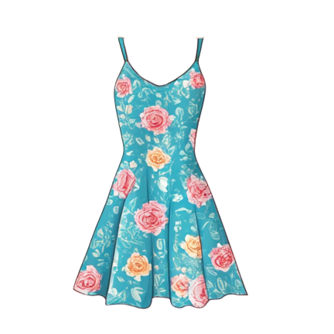

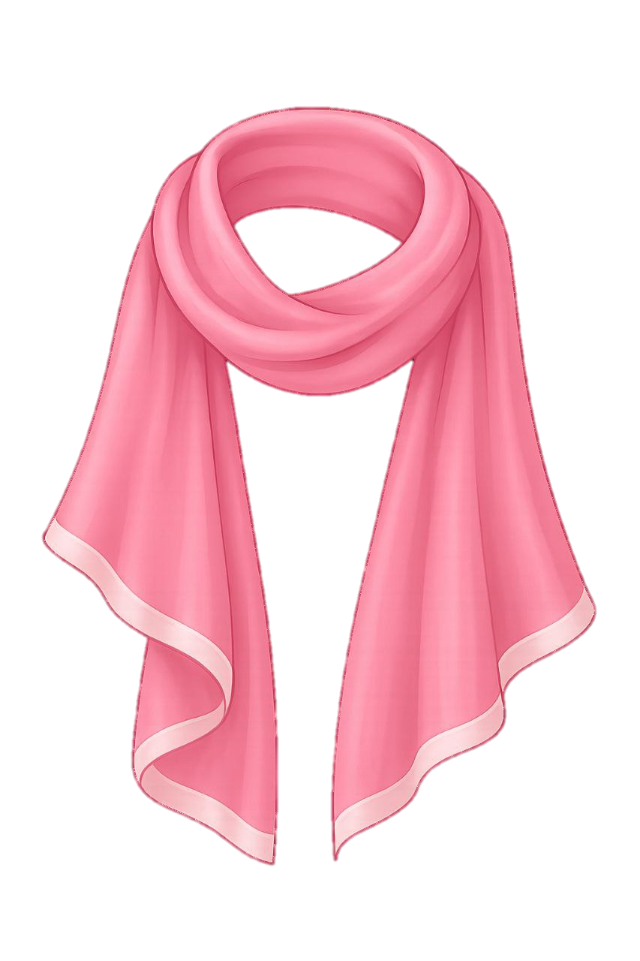

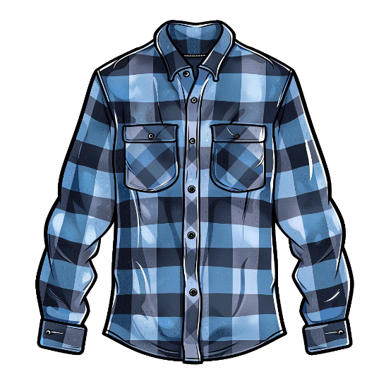

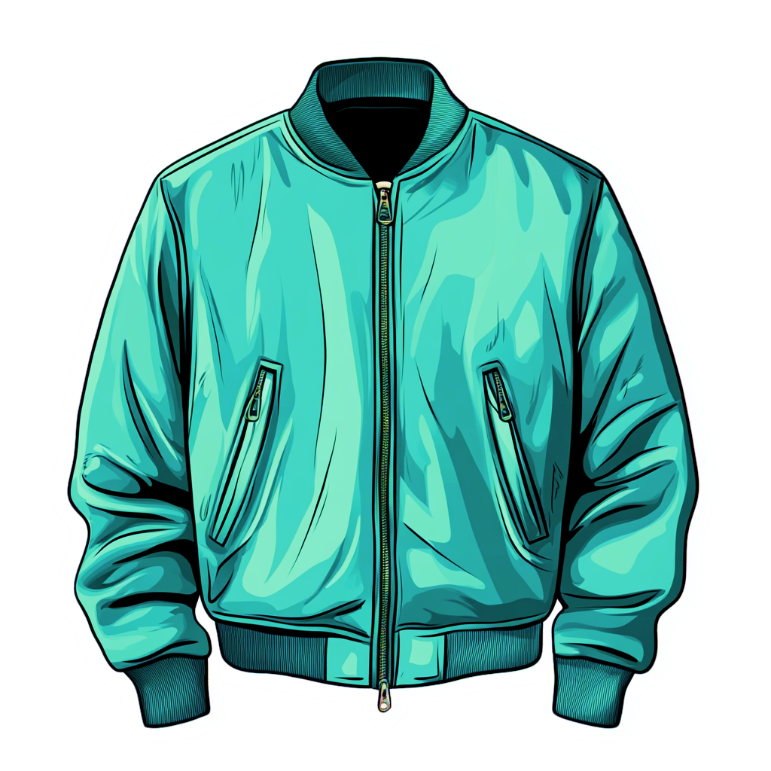
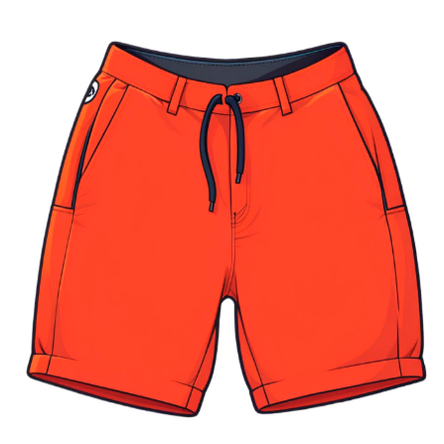
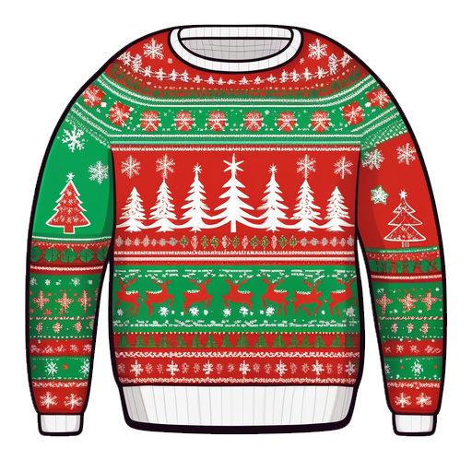


свитер
шорты
рубашка
куртка
шарф
сарафан
рукавицы
Рита
Роберт
Марина
Серёжа
Игорь
Лариса
Егор
Свитер Игоря.
Сарафан Риты.
Куртка Ларисы.
Шорты Серёжи.
Рукавицы Егора.
Рубашка Роберта.
Шарф Марины.

